Slide 1

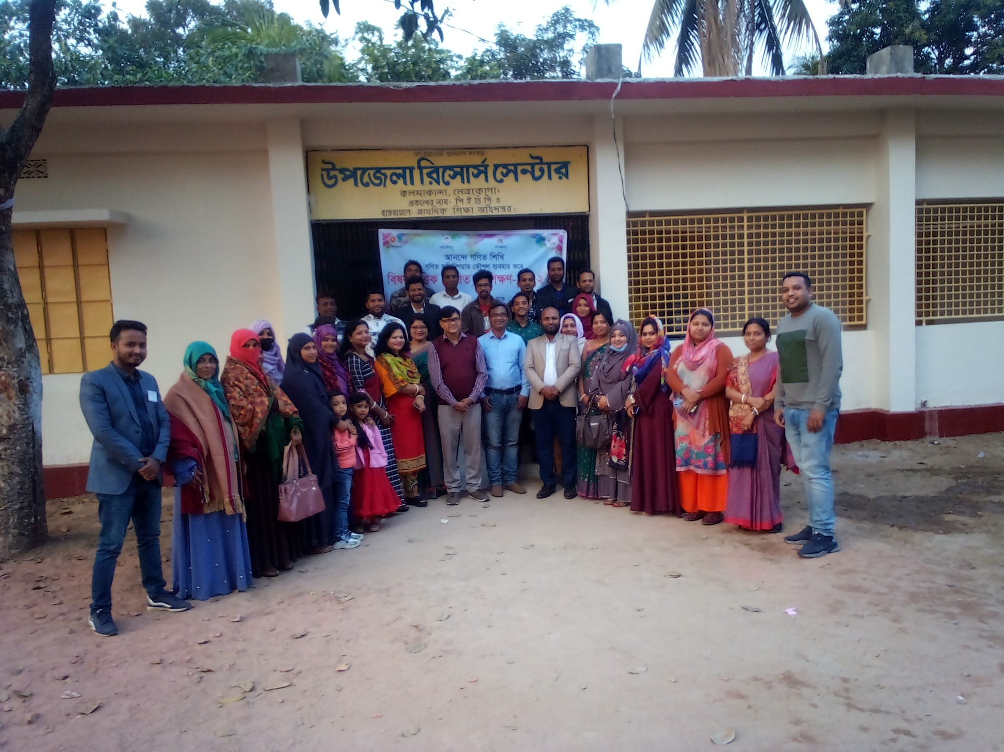

Slide 2
আজকের অধিবেশনে সবাইকে স্বাগত

Slide 3

সম্পাদনায়
এ কে এম শাহজাহান কবীর
প্রধান শিক্ষক
চান্দুয়াইল সরকারি প্রাথমিক বিদ্যালয়
আইডিয়াঃ২;১৬
শিরোনামঃ নম্বর উইন্ডো

Slide 4


আইডিয়া পরিচিতি
আইডিয়া নং-২,১৬
শিরোনামঃনম্বর উইন্ডো
শ্রেণিঃ প্রথম

Slide 5
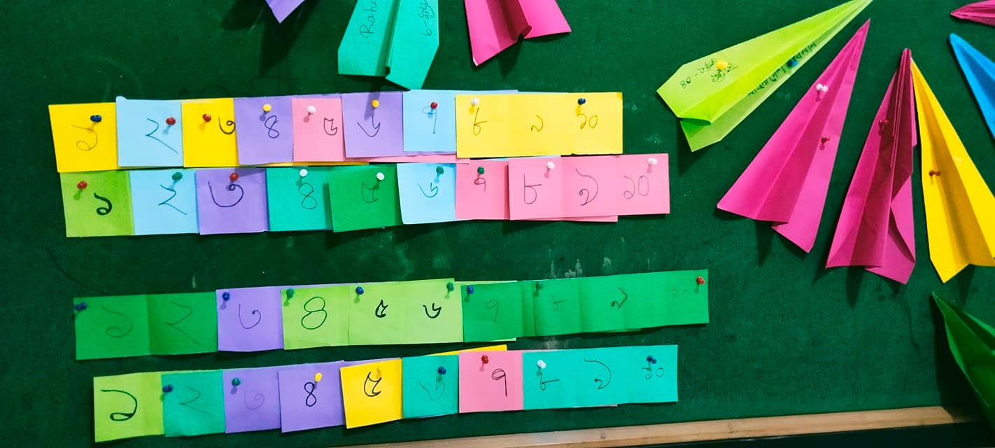

Slide 6
এ অধিবেশন শেষে প্রশিক্ষণার্থীরা -
এক থেকে দশ পর্যন্ত সংখ্যা ক্রমানুসারে সাজাতে পারবে।

Slide 7
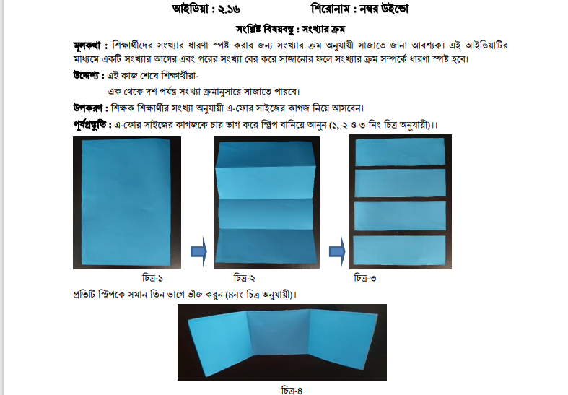

Slide 8
কাগজটিকে ৪ ভাজ করে ৪ টি স্ট্রিপ বানাই
A4 সাইজ কাগজ নিই।
কাগজটিকে ৪ ভাজ করি।
কাগজটিকে ৪ ভাগ করি।

Slide 9
প্রতিটি স্ট্রিপকে সমান ৩ ভাজে ভাজ করুন

Slide 10
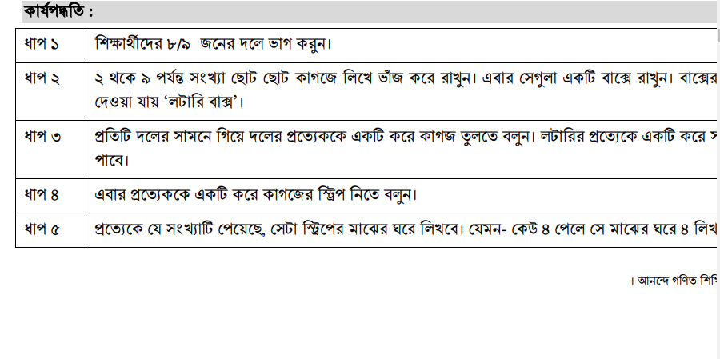

Slide 11
লটারিতে পাওয়া সংখ্যাটি স্ট্রিপের মাঝের ঘরে লিখুন
আমি ৪ পেয়েছি তাই মাঝের ঘরে ৪ লিখব
৪

Slide 12
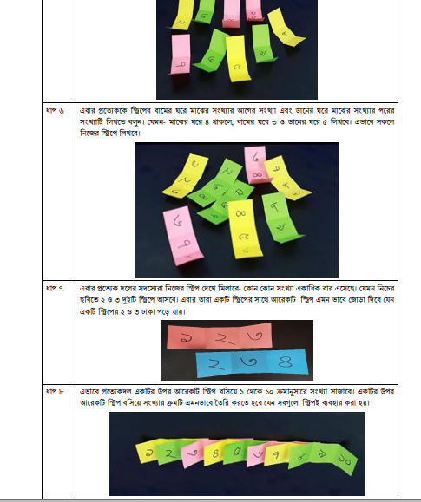

Slide 13
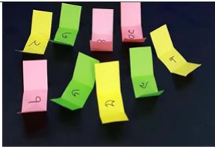
নিচে টানানো স্ট্রিপগুলি ভালোভাবে দেখি
৪
মাঝের ঘরে ৪ লিখা আছে

Slide 14
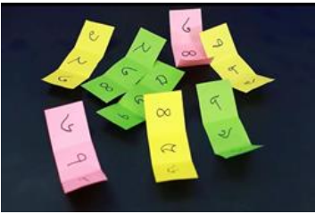
স্ট্রিপে লিখা সংখ্যার বামের ঘরে আগের সংখ্যাটি এবং ডানের ঘরে পরের সংখ্যাটি লিখি
৩
৪
৫

Slide 15
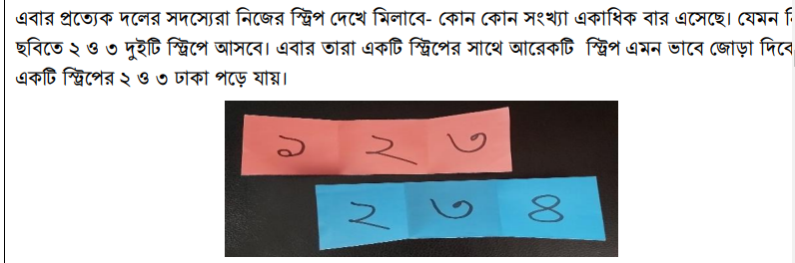
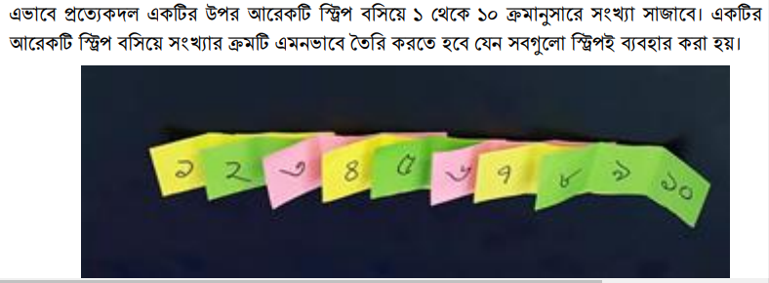
নিচের নির্দেশনা অনুসরন করি

Slide 16
ধন্যবাদ

